Slide 1
Spring framework / MyBatis / WebSocket
전자정부프레임워크
SpringBoot > Spring의 업그레이드 버전
EJB > Spring Legacy(Light Weight , POJO(Plain Old Java Object)) > SpringBoot
SpringBoot까지의 발전 후 현상황의 Spring = Spring legacy 라고 명명
STS – Maven / Eclipse / Spring 등의 압축본
Maven - 의존성 관리 / 자동 배포
라이브러리를 인터페이스를 통해 상속 > 다형성을 통해 사용성을 강제하도록 함.

Slide 2
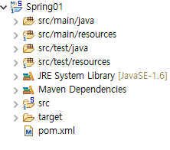

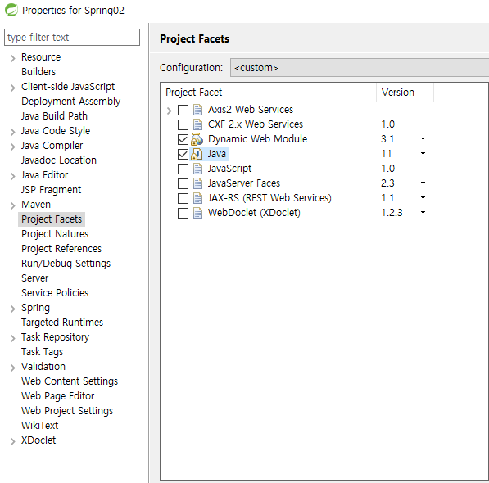
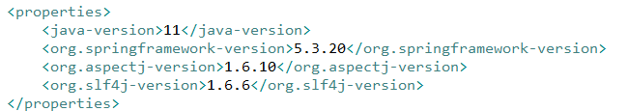
Spring의 장점
정형화/일관된 코드 패턴
어려운 문법을 쉽게 적용할 수 있음.
제어의 역전을 통한 코드 유지보수 유리.
Java Source Code
Xml - 설정파일
테스트코드 폴더
Maven : 라이브러리 관리 및 배포 관리
프론트 관련 문서
프로젝트 properties
자바 11 dynamic Web Module 3.1
Maven Interface (Maven 설정파일)
프로젝트 만들면 porm.xml 자바11버전, 스프링5.3.20버전 변경

Slide 3
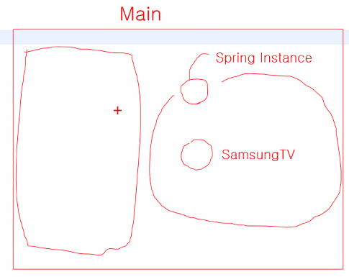
스프링 컨테이너 인스턴스는 스프링이 관리해서 어디서든 사용 가능
Context.xml에 코드를 작성해 놓을 경우 스프링 컨테이너
인스턴스를 생성할 시 내부에 알아서 코드를 읽고 수행함.
싱글톤 : 기본 스코프, 스프링 컨테이너의 시작과 종료까지 유지되는 가장
넓은 범위의 스코프
>getbean > new 와 비슷함. () 내부에 id 값을 입력해줄경우 수행
Getbean 리턴이 object > 캐스팅 해주어야 함
Spring 컨테이너는 여러 자료형을 관리하기 때문에 object형태임
Context.xml 은 스프링 컨테이너가 실행될 설정파일
Bean은 스프링 컨테이너 내부에서 인스턴스를 new 할 태그
Bean 태그는 싱글턴 적용이 기본으로 되어있음. > 여러 번 호출해도 한번만 생성되어 자원 절약
Bean 태그는 IOC 라고 하며 Inversion of Control (제어의 역전)
DL : Dependency Lookup > getBean 으로 특정 데이터를 찾아달라는 요청
DI : Dependency Injection >
Bean 태그 내 Lazy ini – getbean을 실행할 시 인스턴스가 생성되도록 하는 명령어
Scope=“prototype” 을 작성할 시 인스턴스를 싱글턴 적용이 아닌 필요할 때 마다 만들어 냄

Slide 4
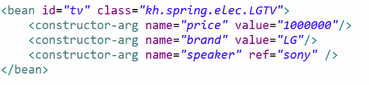

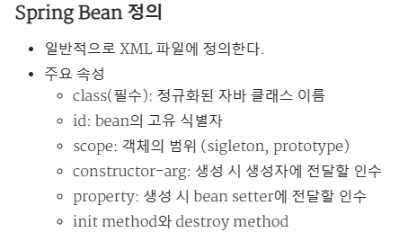
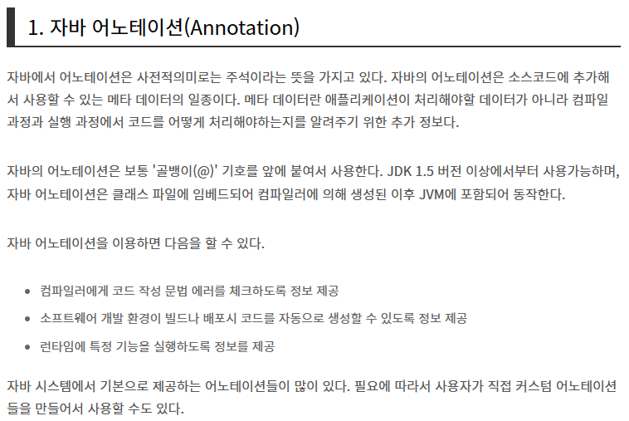
생성자 사용 주입
Bean 태그 생성자 내에 name값에 value를 집어넣음
사용자 생성 클래스의 자료형의 경우 값을 ref 로 집어넣음
Setter 주입

Slide 5
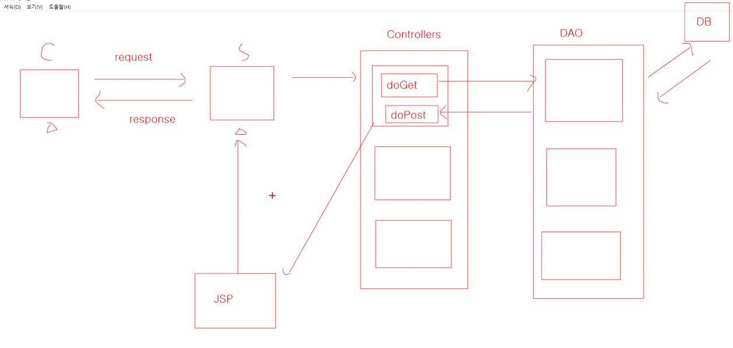
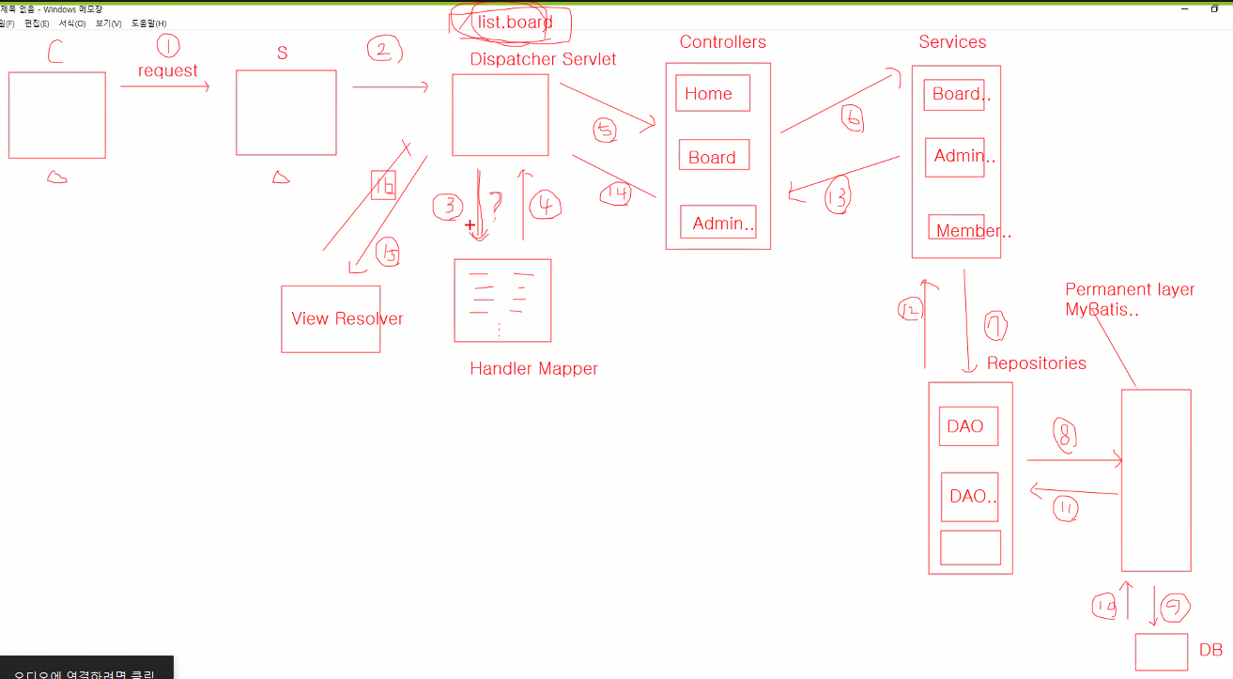
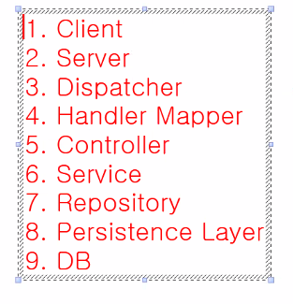
MVC2 흐름
Spring MVC
리턴값에 따라 view resolver를
거치거나 아닐 수도 있음.
10. View resolve or not
11. jsp

Slide 6
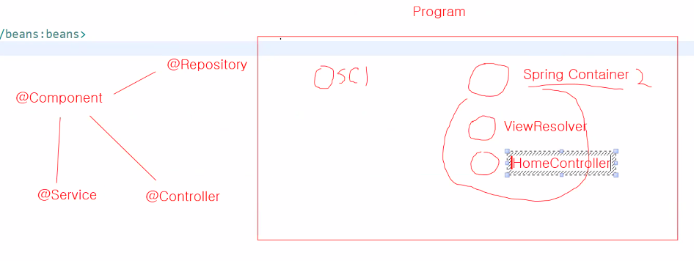
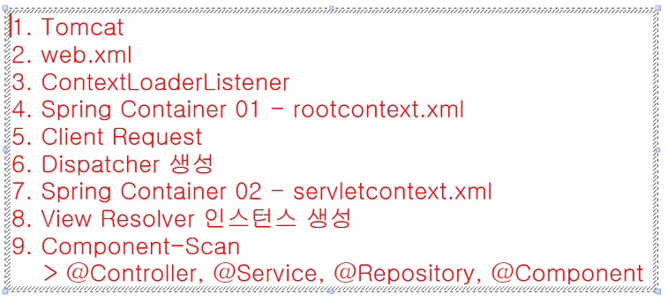
스프링프로젝트 구동단계
조회
컨벤션
조회 > servletcontext.xml을 가져와서 사용 가능
인스턴스 생성

Slide 7
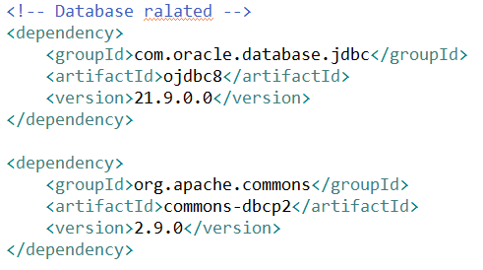

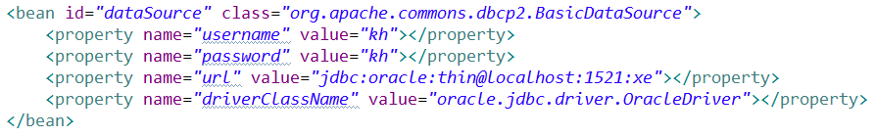

Prom.xml은 메이븐의 설정으로서 라이브러리 삽입을 위해
Porm.xml에 dbcp와 jdbc 입력 > dependency 내부에 넣음.
관련 라이브러리를 모두 다운받음
Repositories 패키지 DAO 생성 후
@상단에 Repository를 입력해 주어야
root-context에서 읽어들일 수 있음.
rootcontext에 dbcp bean태그 생성
서버가 실행되면 web.xml을 읽은 후 contextloaderlistener가 root-contexct를 읽기 때문에
dbcp를 해당 위치에 입력하여 적용하게 함.
>Bean태그를 직접 로드 한 것이 아닌 서버가 로드 한 것으로서 이후 controller 등에서 주소를 모르기 때문에
호출 불가능 (getBean 불가능)> 이후 어노테이션으로 해결

Slide 8
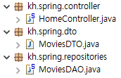
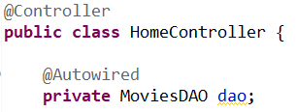
두번째 스프링 컨테이넌 인스턴스가 생성되면서 스캔
컨트롤러만 스캔되는 설정을 전체 스캔으로 변경
S 가 생성된 경우는 스프링 컨테이너 인스턴스로 인해 인스턴스가 생성 됬음을 명시
그러나 뜨지 않은 경우 에러 또는 잘못 설정한 경우로서 확인이 필요함
Root context와 servlet context를 나누어주기 위해서 root context에는
servlet context 에는
와 같이 나누어 주며 Root contex에는 web tier와 무관한 인스턴스 집합 및 명령
Sevlet contex에는 web tier에 관련된 인스턴스 집합 및 명령을 삽입해 준다.
컨트롤러에 DAO를 사용하기 위해서는
getBean을 통한 DL 이 불가능하기 때문에 컨트롤러에 매개변수단에 DAO 인스턴스를 생성 (new DAO한 것과 동일)
Autowired 어노테이션으로 삽입 (의존성 주입)/ Autowired는 한번에 하나씩 밖에 사용이 불가능
외부에서 가져온 라이브러리는 어노테이션을 적용할 수 없어 Datasource는 rootcontext에 작성하여 불러옴.
Autowired는 스프링컨테이너가 가지고 있는 인스턴스는 모두 적용 가능

Slide 9
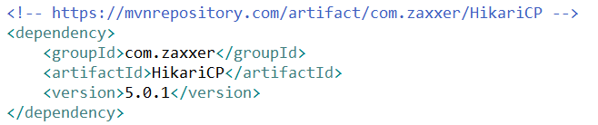
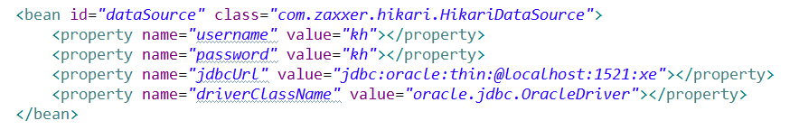
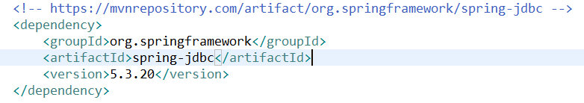
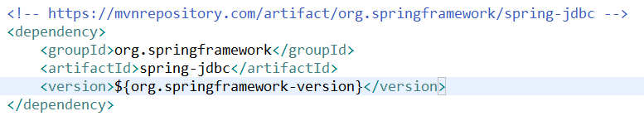
pormxml
Root context.xml 히카리cp로 변경
Spring jdbc 추가 / dbcp를 사용한다는 기본 전제가 있음. > 스프링버전과 공유 > 스프링 버전으로 변경
Porm.xml상단의 properties 값 변경 시 자동 변경

Slide 10

Xml 방식 DI 방식
포장해서 @autowired > DI
Application memory 영역
히카리cp만들어짐
Spring jdbc만들어짐 > property=setter
(sette를 통해 데이터 삽입하겠다)
Springjdbc에 히카리cp삽입
-- 의존성 주입 > Dependency injection
(root context.xml 에서 했기때문에 xml방식의
DI)
Repositories 찾아감
DAO도 Spring컨테이너1에 어노테이션방식으로
생성됨
Bean태그로 직접 만든것 > xml방식
Ccomponentscan을 통한 스캔
> 어노테이션 방식

Slide 11
Sptring Container 1
Sptring Container 2
xml방식
HikariCP
Xml 방식 DI
View Resolver
Spring jdbc
어노테이션 방식 DI
Controller
DAO
어노테이션 방식
SC 1번에서 2번을 의존성주입 받을 수 없음. 반대는 가능함 > 이미 만들어져 있는 인스턴스이기 때문

Slide 12
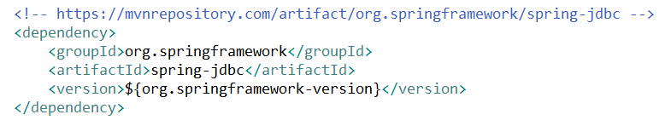
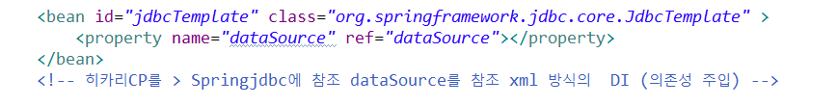
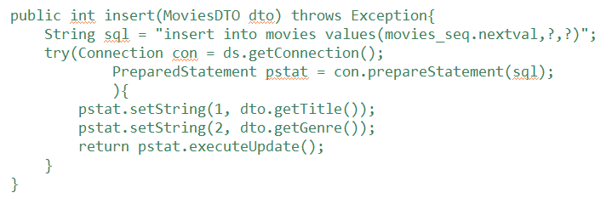
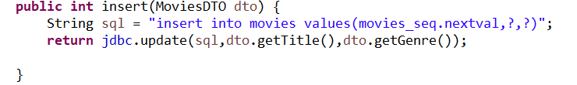
Springjdbc를 porm.xml에 삽입
Root context.xml에 히카리cp를
참조하는 SpringJDBC 인스턴스 생성
Jdbc spring의 기능을 통한 DAO의 단순화
가변인자 형태

Slide 13
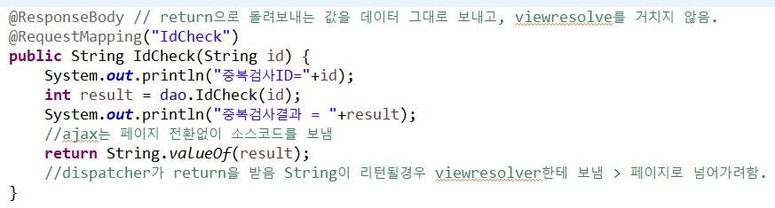
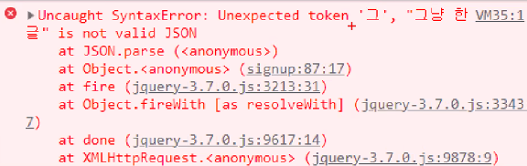

Ajax 사용시데이터를 그대로 페이지로 보내기 위해서 @ResponseBody 설정
한글 처리하기 위해 encoding 처리
Ajax시 json parse 시 불가능에러 참조
Boolean형으로 받을 땐 count(*)처럼 숫자여야 함.

Slide 14
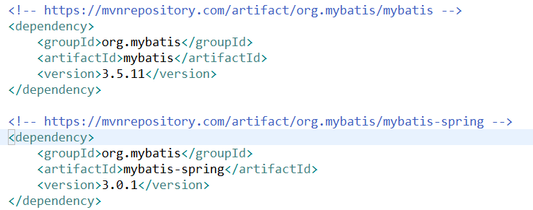
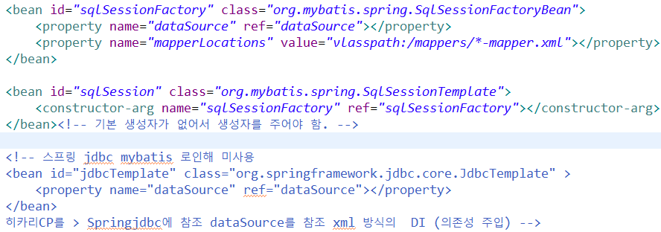
MyBatis(프레임워크 종류) – DAO + MyBaits로 작동 / MyBais 는 ORM이 아니다. JAVA에서 ORM 은 JPA
-Persistence Layer Framework
자바코드와 DB SQL을 분리하여 관리
동적쿼리의 관리가 편리
Spring JDBC를 의존(활용)하기 때문에 불필요하게 반복되는 코드 (Boilerplate)를 줄일 수 있음.
Commercial Free
진입장벽 낮음 / 난이도 쉬움
프로젝트의 porm.xml 추가
Maven Dependency 확인 (mybatis Spring)
Root contex에서 수정
myBatis로 인해 주석처리 후 새로운 bean
태그 사용

Slide 15



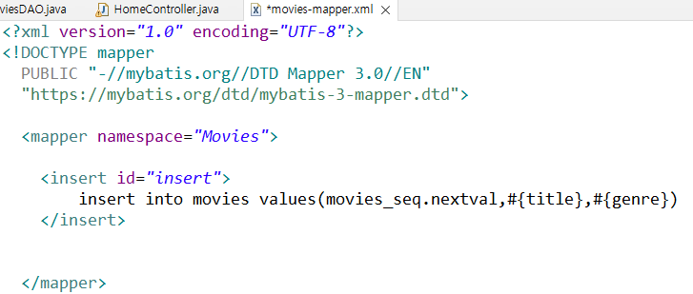

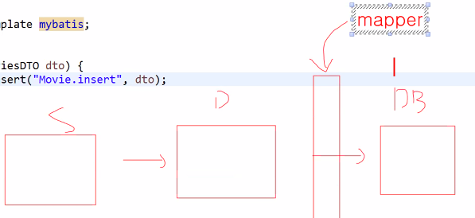


DAO , Controller 전부 수정해야함.
DAO 에서 DTO 형태를 Movies Mapper 에 insert 로 보냄
Dto 객체를 표현할 때 {} 내에 정확하게 표현하며
‘’ 가 필요하면 # 필요없으면 $ 를 사용
Select의 경우 resultType 으로 데이터 형태를 지정
해주어야 함
숫자는 # $ 알아서
판별

Slide 16
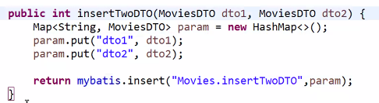

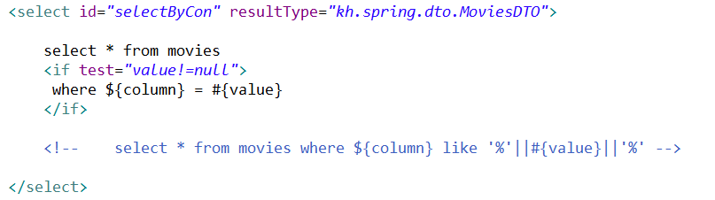
DTO 하나를 가져오는 select의 경우 selectOne 사용
DTO 두개를 하나로 만들어 사용하기 위해 Map 이라는걸 사용
Map : HashMap = List : Arraylist
Map<String , MoviesDTO> = 키, 밸류 형태
DTO 별 각각의 데이터를 가져오는 경우
Param이 넘어오고 키 값의 필드 명 작성
If문 사용가능하며 조건에 따라 if문 내부 구절이
붙어서 사용됨.

Slide 17
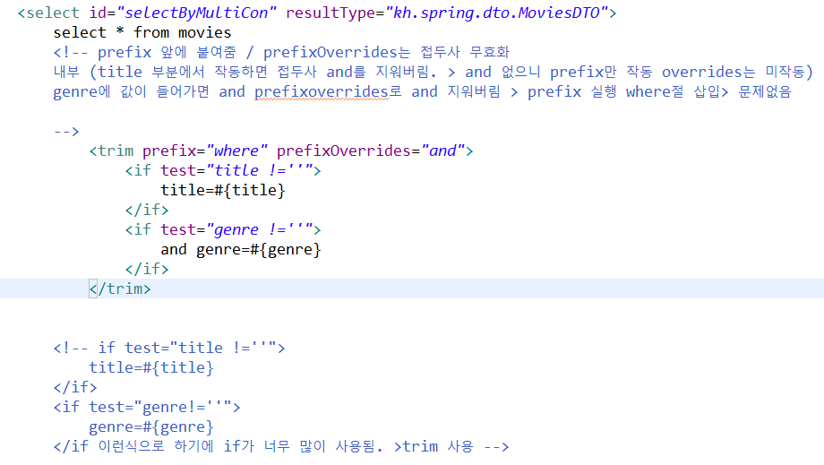
여러가지 입력을 받을 경우 sql문에서
조건을 걸어 줄 경우 앞 구절을 컨트롤
하는 방법 – trim prefix prefixoverrides

Slide 18
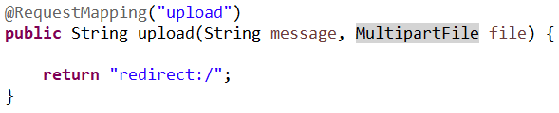

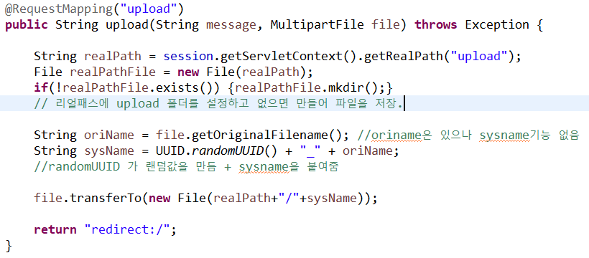
https://mvnrepository.com/artifact/commons-fileupload/commons-fileupload
아파치 커먼스 파일 업로더 – 스프링은 cos.jar 보다 아파치 업로더가 더욱 연동성이 좋음.
파일 realpath위해
Session autowired
If문 중괄호의경우 한줄이면 생략가능
(쓰는게 좋음)

Slide 19
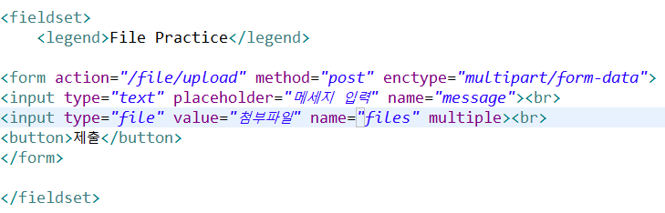
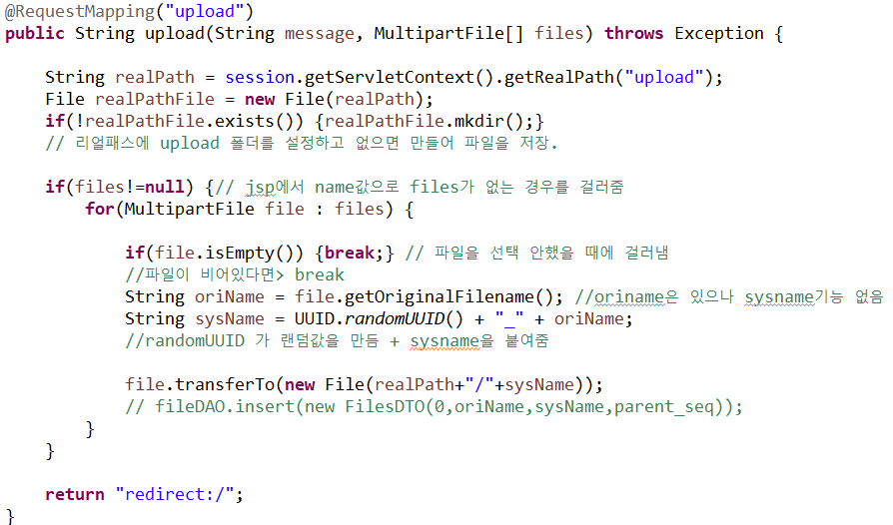
파일 업로드시 유니크한 이름 설정할당. 중복확률 극히 적음
Multiple 추가로 for문 사용
여러파일 업로드 가능

Slide 20
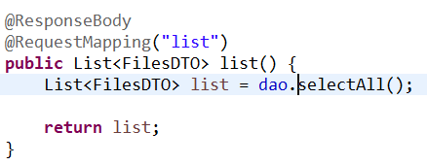
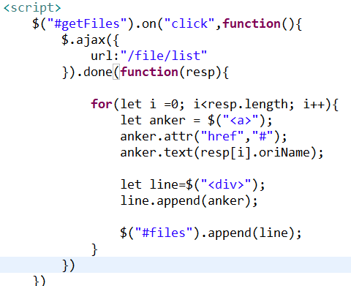
Ajax 요청의 경우 ResponsBody 사용하여 ajax 요청에 대한 응답을
설정해줌
기존의 list의 경우 model 사용. Gson 라이브러리를 사용하면
리턴 타입을 리스트로 정하여 보낼 경우 직렬화를 알아서 해줌
따라서 jsp단에서도 type json이나 JSON.parse가 불필요함.
-강사님 표현-
Gson에 의한 자동 직렬화 과정에서 response의 content-type 필드에
Application/json이 적용 > ajax가 content-type을 참조하여 스스로
역직렬화 시키기 떄문

Slide 21
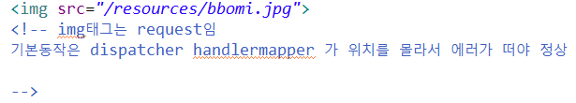
컨트롤러를 활성화 하는 코드로 리퀘스트 매핑어노테이션을 활용하여 컨트롤러를 활성화 할 수 있음.
요청주소가 resources 뒤에 붙으면
핸들러 매퍼가 아닌 resources를 찾아가서 반환

Slide 22
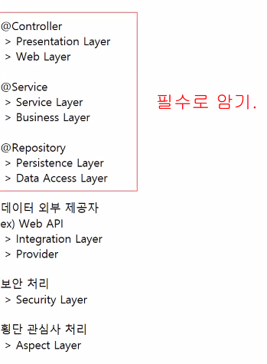
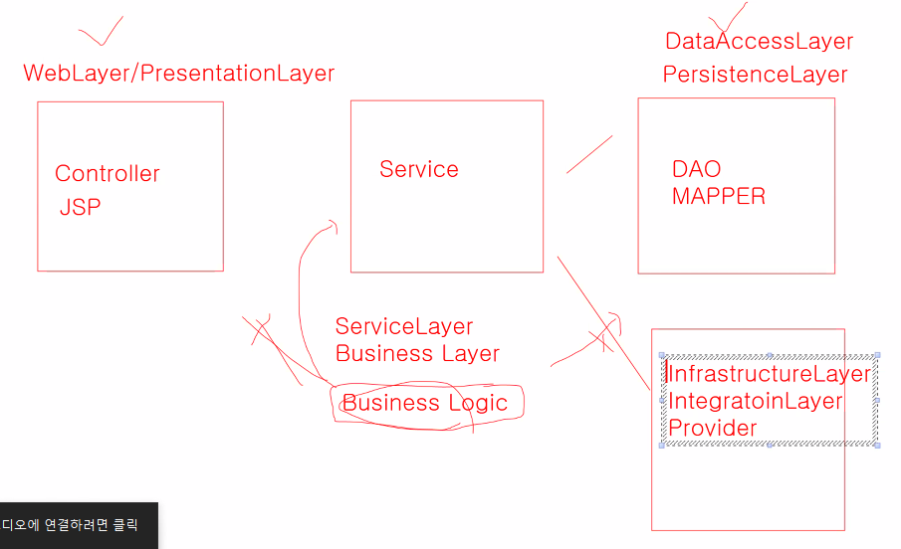
기존의 SpringMVC
컨트롤러 > DAO > mapper
Web tier
(WebLayer, presentaionLayer)
(Web 관련 로직 및 Component)
PersistanceLayer(dataaccessLayer)– 영구보존층
DB관련 로직 및 Component
서비스 레이어 삽입
(serviceLayer, BusinessLayer)
Business Logic
DTO <-> Domain
도메인객체는 DTO 내에
처리로직이 있는 경우
VO - Value Object
멤버필드들이 변하지않는 경우
불변성의 차이
API 등에서 얻은 정보를 표현하는 곳은 provider 등으로 표현

Slide 23
Web tier
Service Layer
Repositories
Mapper
Web 관련
Web 과 DB와 관련성이 낮은 코드
DB 관련
Sql문 작성
Service 호출
Jsp로 데이터 송출
DAO 호출
Mybatis 호출 및 Mapper 호출
DB에 데이터 삽입

Slide 24
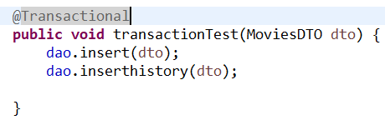
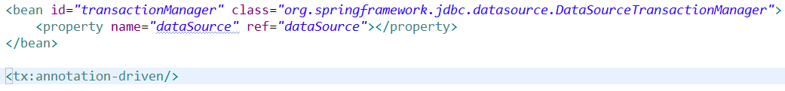
Transaction – 작업의 안전성,원자성과 큰 관련
한가지 행위로서 여러가지 DB 작업이 이루어 질 때 하나와 같이 작동 되도록 하는 중요성
> 어노테이션 문법
Transaction 어노테이션 붙은 기능들을 호출하여 작동하게끔 해주는 코드

Slide 25
Web Socket
채팅 등은 http프로토콜의 규칙에 어긋남
리퀘스트 > 리스폰스 의 순서 / 상황에 따라 리스폰스부터 있어야 함
A 와 B 채팅
A 는 채팅서버에 Hello 보냄 > 채팅서버가 B 한테 Hello 보냄 의 방식 // 채팅서버는 중계역할
Web socket은 http가 아님 > WS 라는 자체 프로토콜임.
HTTP 연결하나, web socket 연결 하나 만듬.

Slide 26
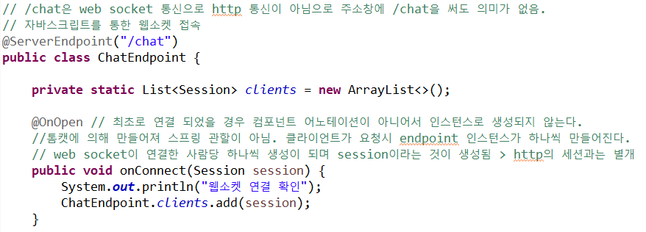
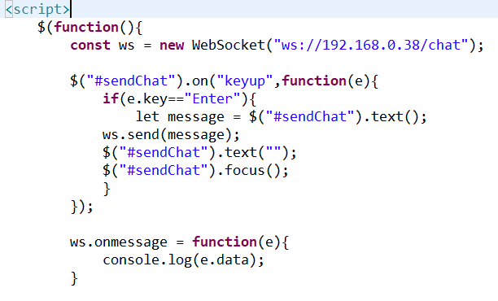
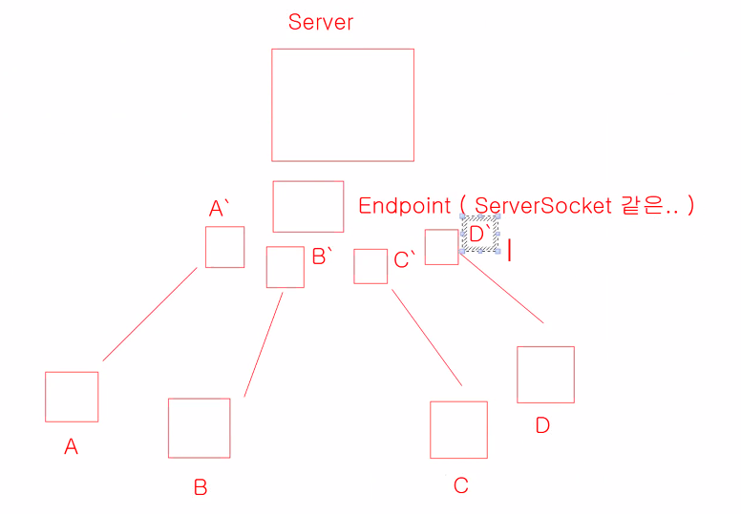
각 접속자마다 Endpoint가 생성됨
멤버필드로 session을 만들어 줌.
세션이 생성되면 세션을 가진 사용자는 언제든
메시지 송신 가능.
각자를 향한 세션객체 하나만 가지고 있어 다른
사용자에겐 접근이 불가능
Static을 사용하여 각 접속자의 리스트는 동일한
List를 가지게 됨.

Slide 27
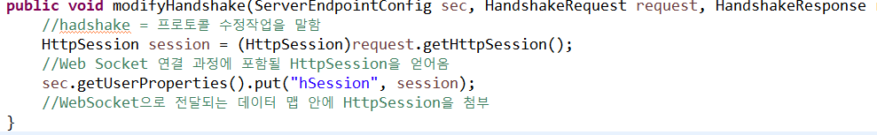
http 에있는 로그인 정보등 을 가져오는 코드

Slide 28

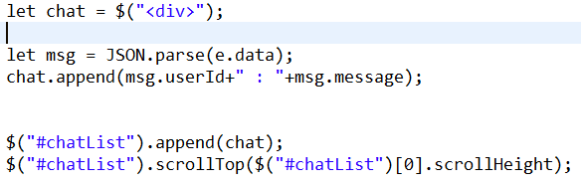
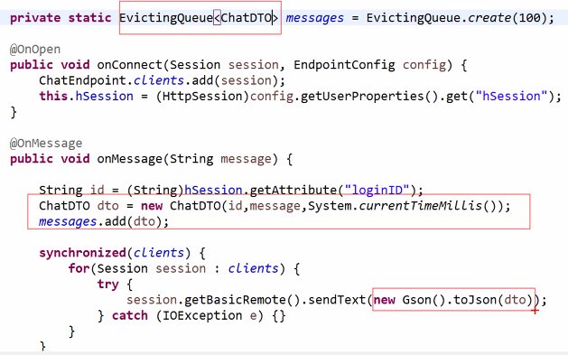

Json 인스턴스를 생성하여 addProperty로 추가하여
Guava
Jsp단에서 받은 데이터를 JSON 형태로서 역직렬화로
변환하여 출력할 수 있음
4번째 데이터가 들어갈 시 가장 처음의
데이터를 삭제하고 한 칸 씩 미뤄서 저장함
(가장 최신의 데이터를 지정한 개수만큼 저장)
EvictingQueue 리스트로 만든 메시지 또한 static

Slide 29

채팅을 DB에 저장하기 위한 방법 중 하나
DI는 스프링 인스턴스가 한번 생성될 때에 한번 생성 / DL은 생성된 인스턴스를 찾아 쓸 수 있음.
사용자가 새로 접속할때 마다 인스턴스가 반복적으로 생성되어 DI는 사용 불가능
ApplicationContext = Spring

Slide 30

STOMP
엔드포인트가 텍스트를 작성하여 /topic/a 라는곳으로 보내면 그곳이 채널임.
하단의 엔드포인트 /chat 은 접속할시에 ip/chat 에 사용됨
Jsp단에 topic뒤 주소는 별개.

Slide 31





웹소켓 연결 확보
스톰프 추가 연결
해당 형태의 메시지가 와도
받고자 한 것은 /topic/test으로
설정하였기에 다른것들은 받지않음
구독 채널명 고정일 때 사용

Slide 32



구독 채널명 동적 변화시 사용
매개변수에 의해 이벤트의 종류가 정해짐
구독할 시 채팅내역을 뿌려주는 코드

Slide 33


페이지,기능별 권한 통제 – intercepter(servlet filte와 유사)
클라이언트의 요청 중간에서 처리함
위치 및 영역이 servlet filter와 다름
Pre 는 디스패처로 가기 전
Post는 갔다올때

Slide 34




스케쥴
Dao 등이 아닌 경우 component 어노테이션 사용
Root context 에 추가 > task context 체크
일 과 주 는 동시에 작성될 수 없어 하나는 ? 사용해야 함 / 띄어쓰기가 필드구분- 띄어쓰기 사용x

